Slide 1
SPECJALNY OŚRODEK SZKOLNO-WYCHOWAWCZY
W ZAMOŚCIU

Slide 2
PRZEDSZKOLE

Slide 3
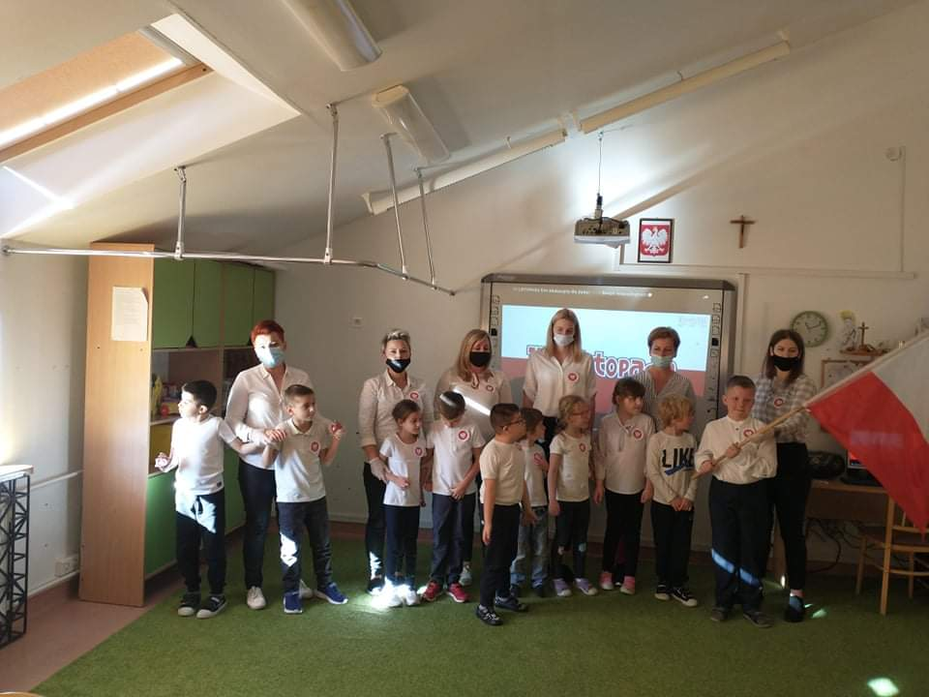
gr. 1 wychowawca p. B. Karpińska, gr. 2 wychowawca p. M. Danieluk,
gr. 5 wychowawca p. K. Ciupa-Baćkowska

Slide 4
SZKOŁA PODSTAWOWA

Slide 5
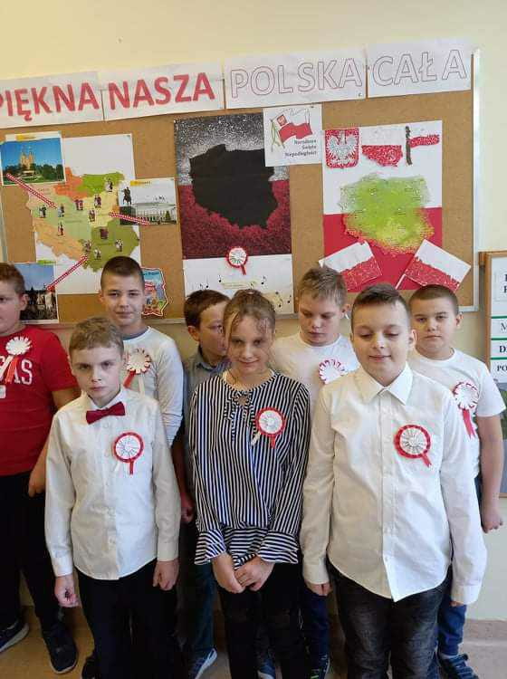
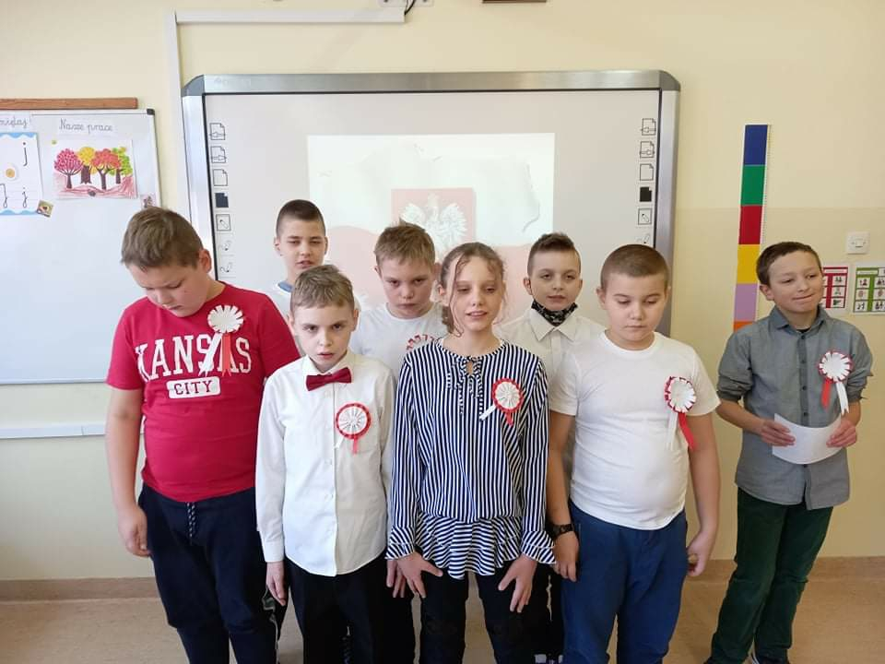
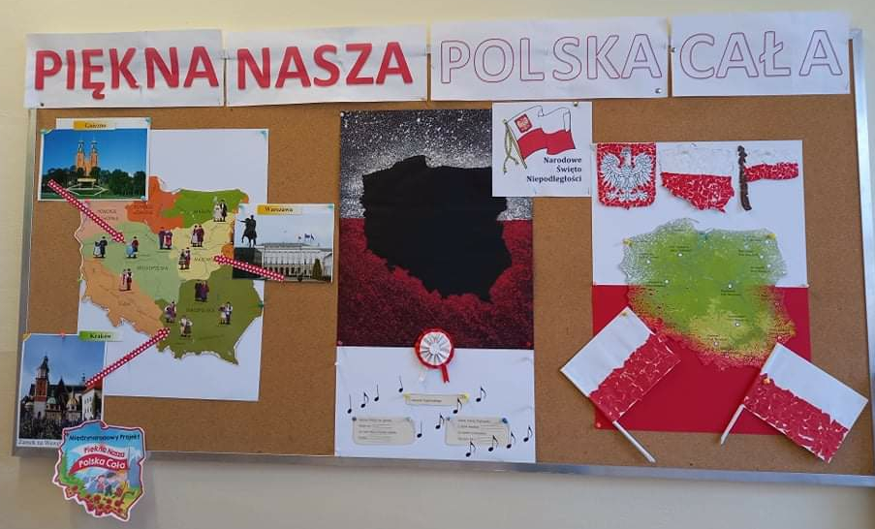
kl. 1bA-2bA
wychowawca p. M. Strycharczuk-Jędruszczak
kl. 3cA
wychowawca p. C. Chrzan

Slide 6
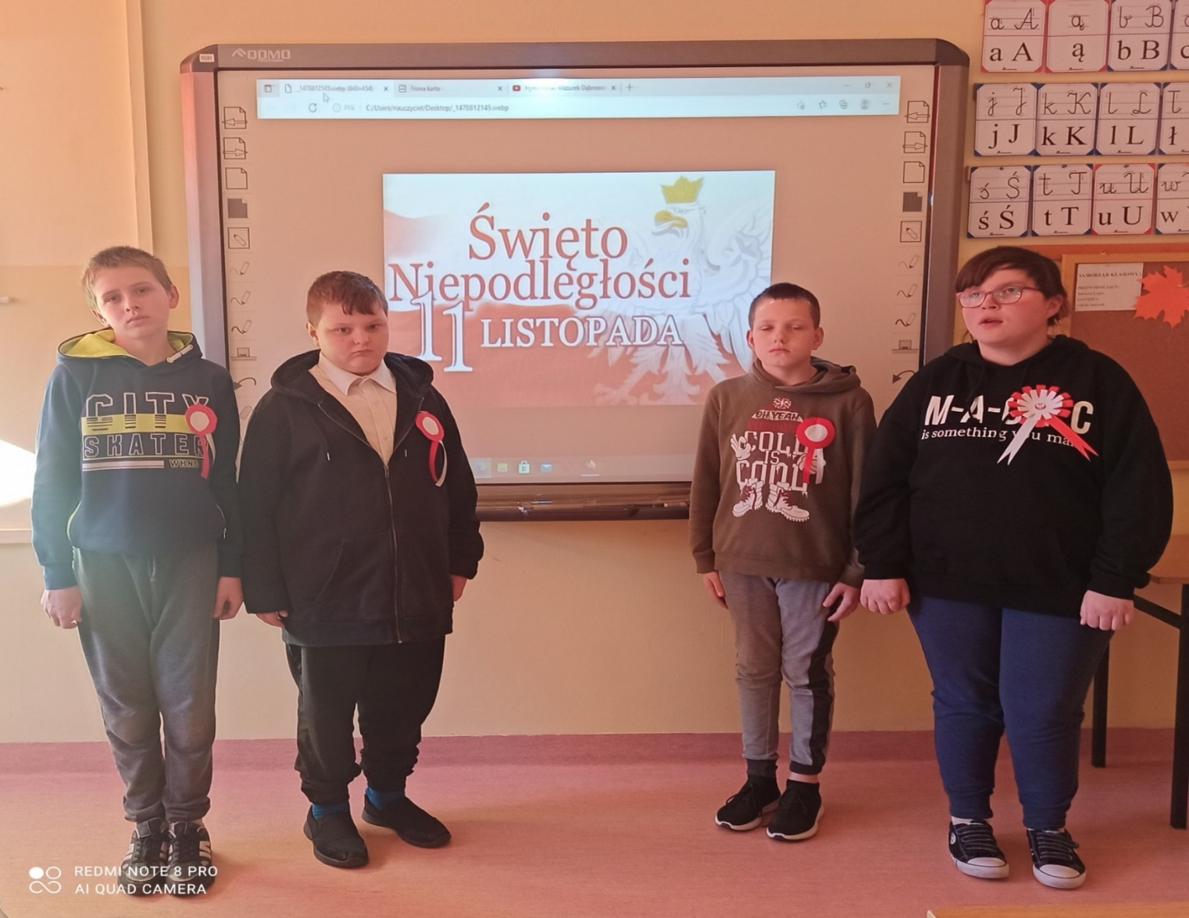
kl. 4a
wychowawca p. R. Bełz
kl. 5a
wychowawca p. P. Hałasa

Slide 7
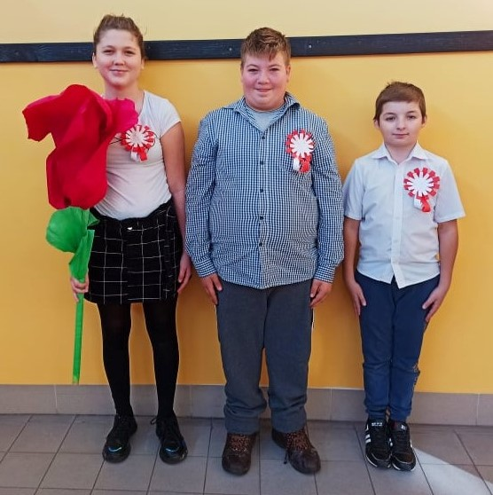
kl. 6a
wychowawca p. M. Galan

Slide 8
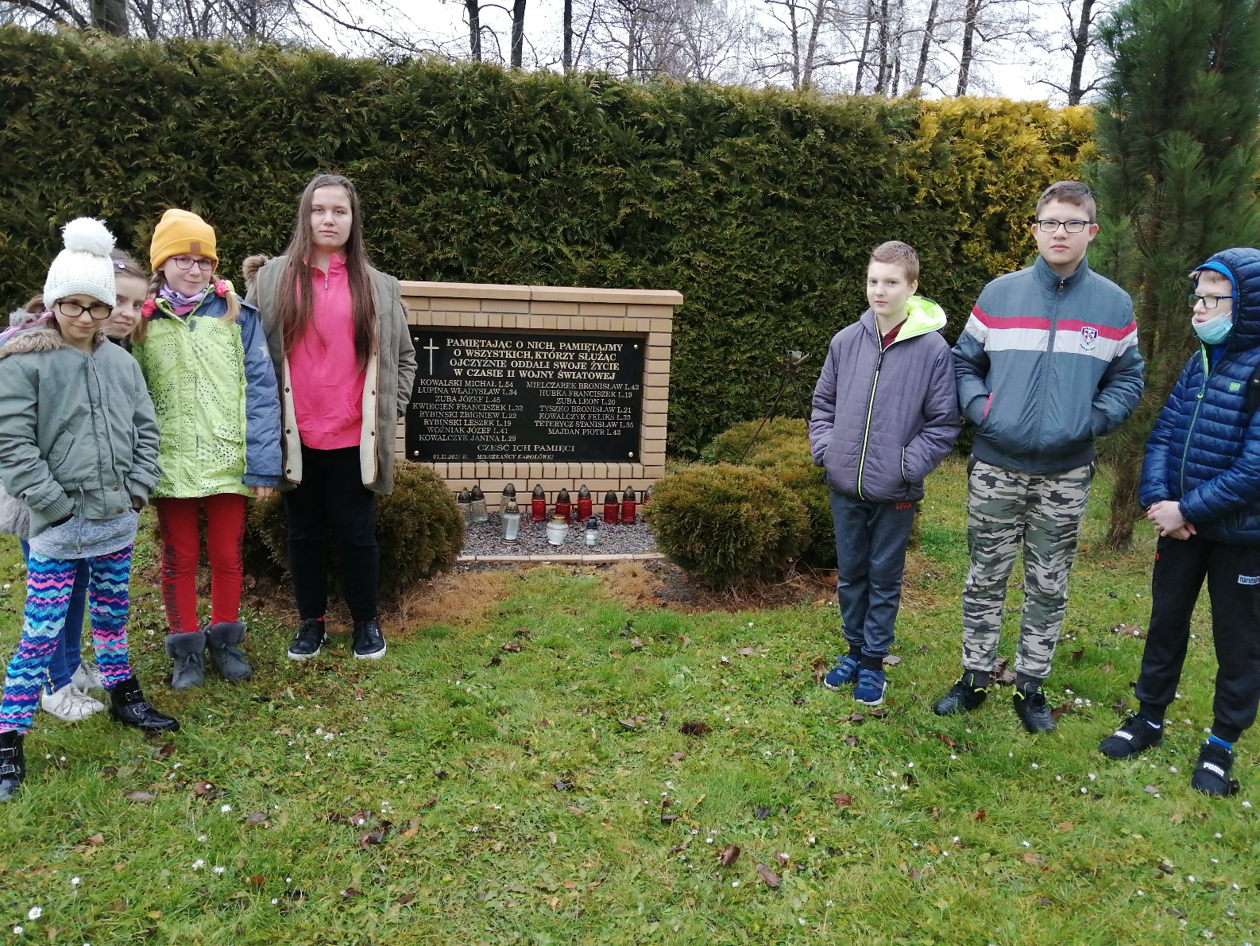
kl. 5a-7a
wychowawca p. M. Krasowska

Slide 9
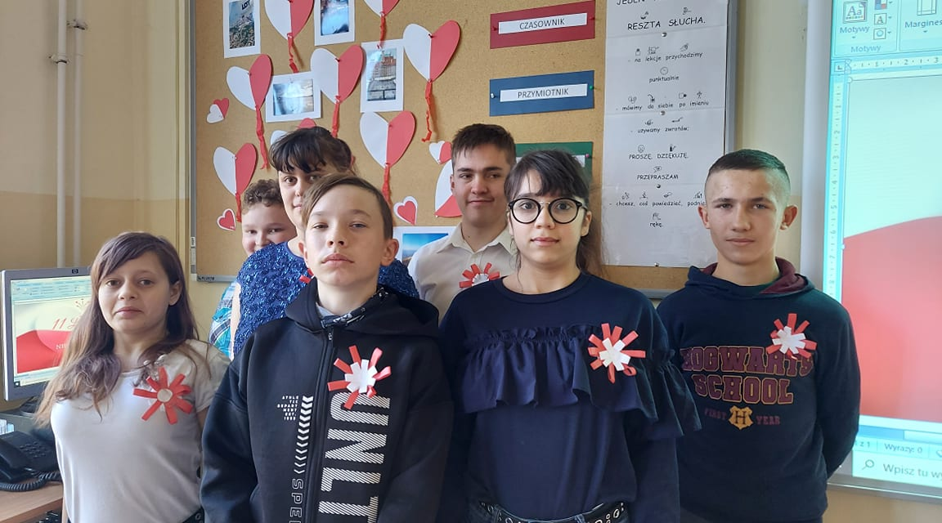
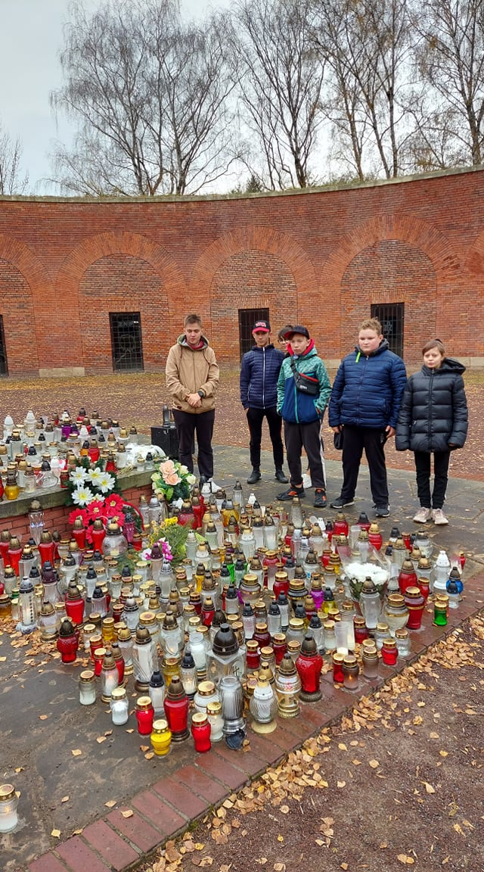
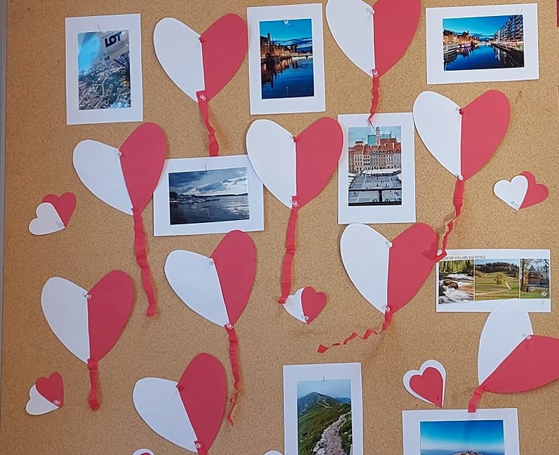
kl. 8a
wychowawca p. M. Łagowska

Slide 10
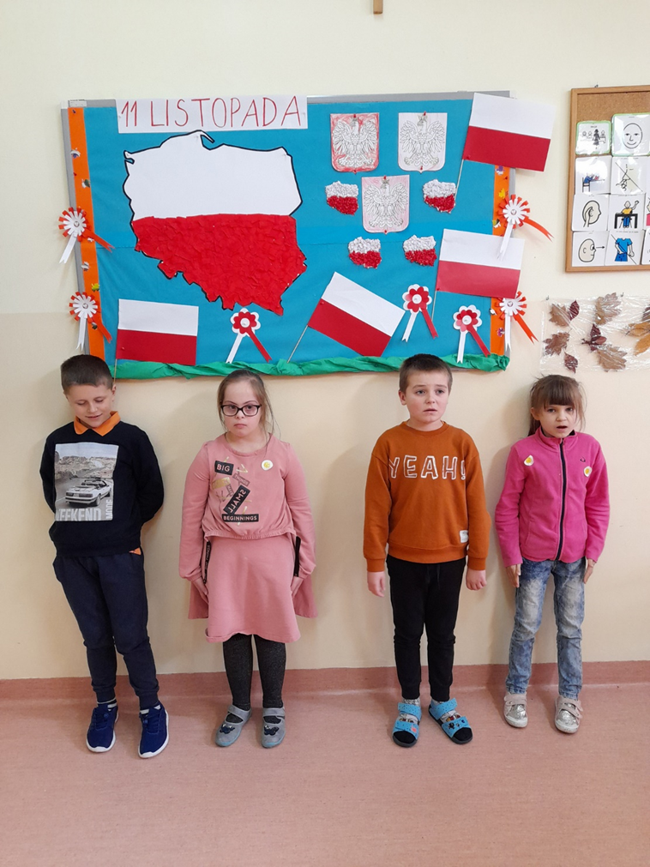
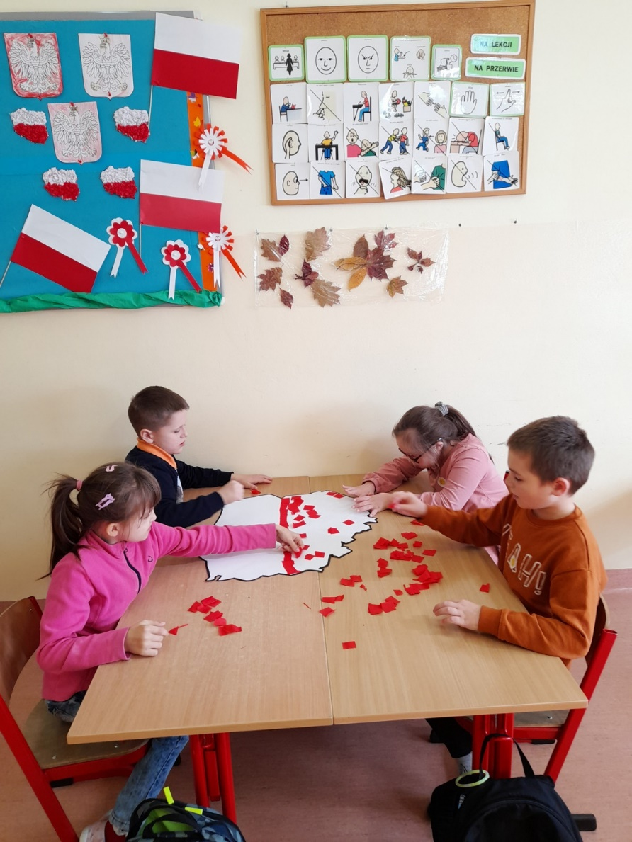
kl. 1BA
wychowawca p. I. Sokołowska

Slide 11
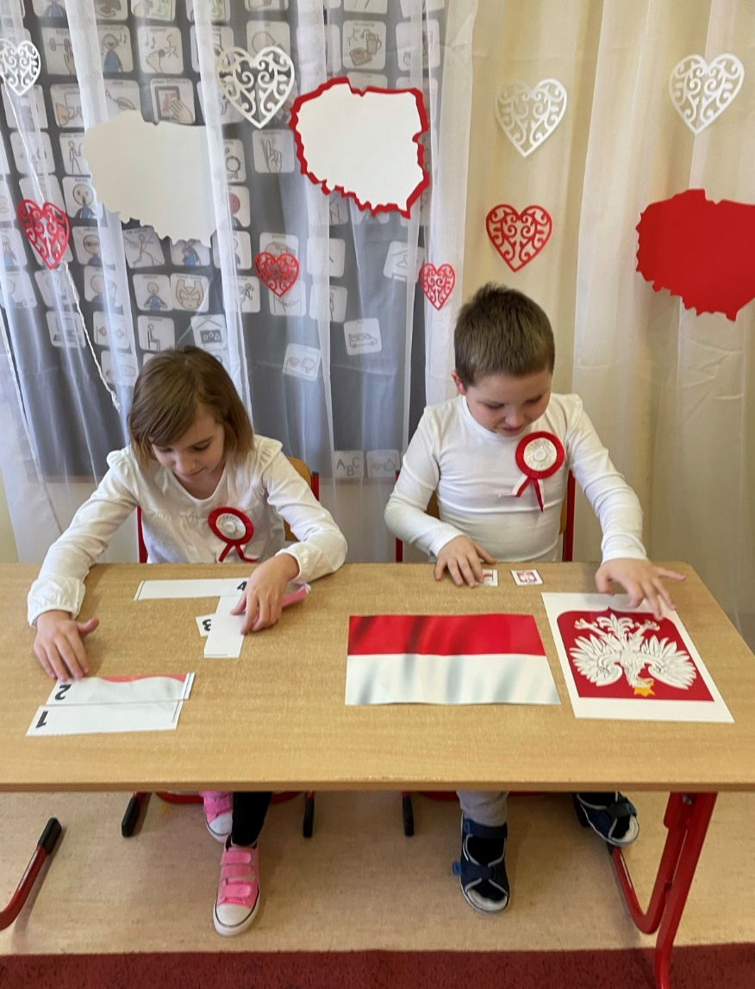
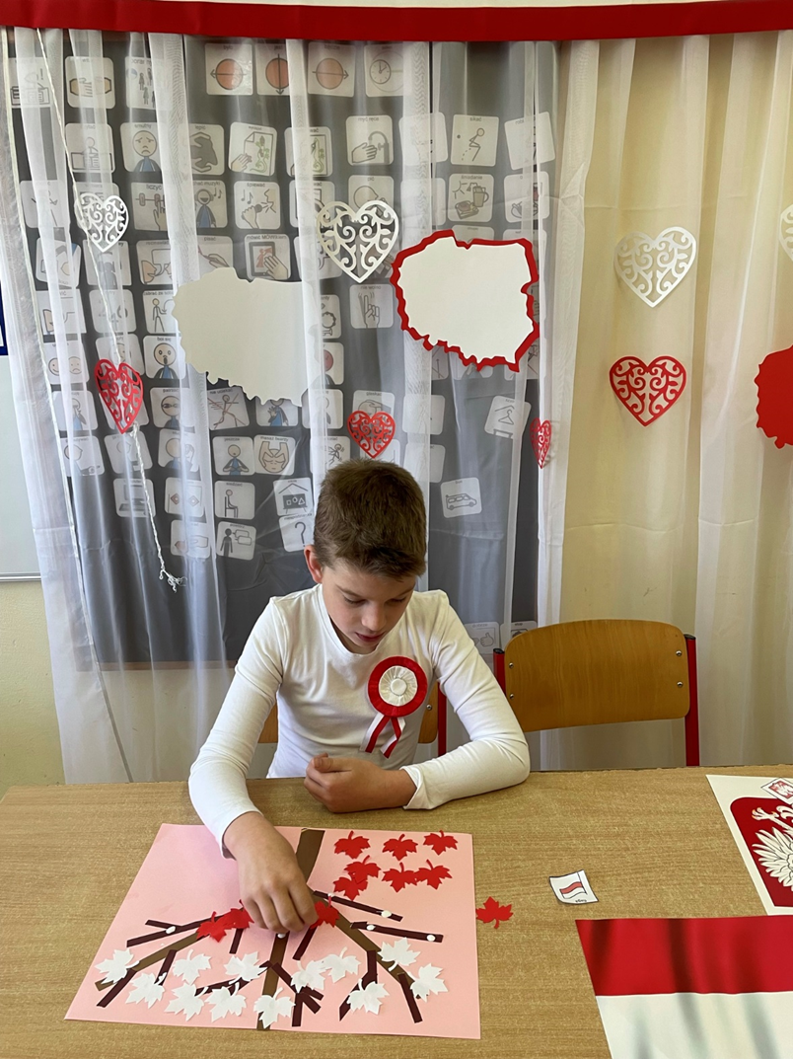
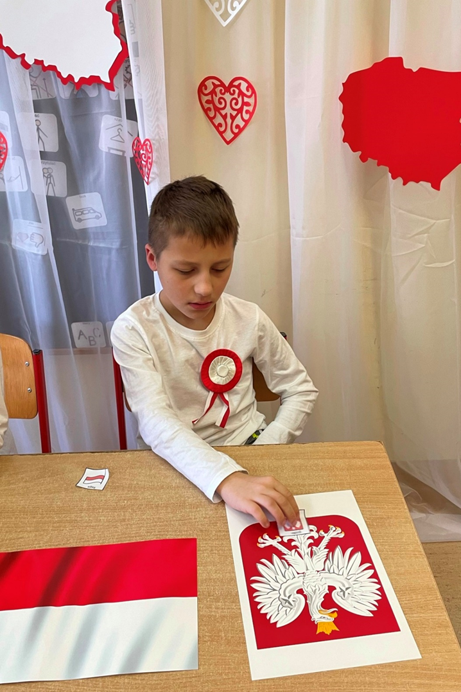
kl. 1CA-2BA
wychowawca p. M. Maśko

Slide 12
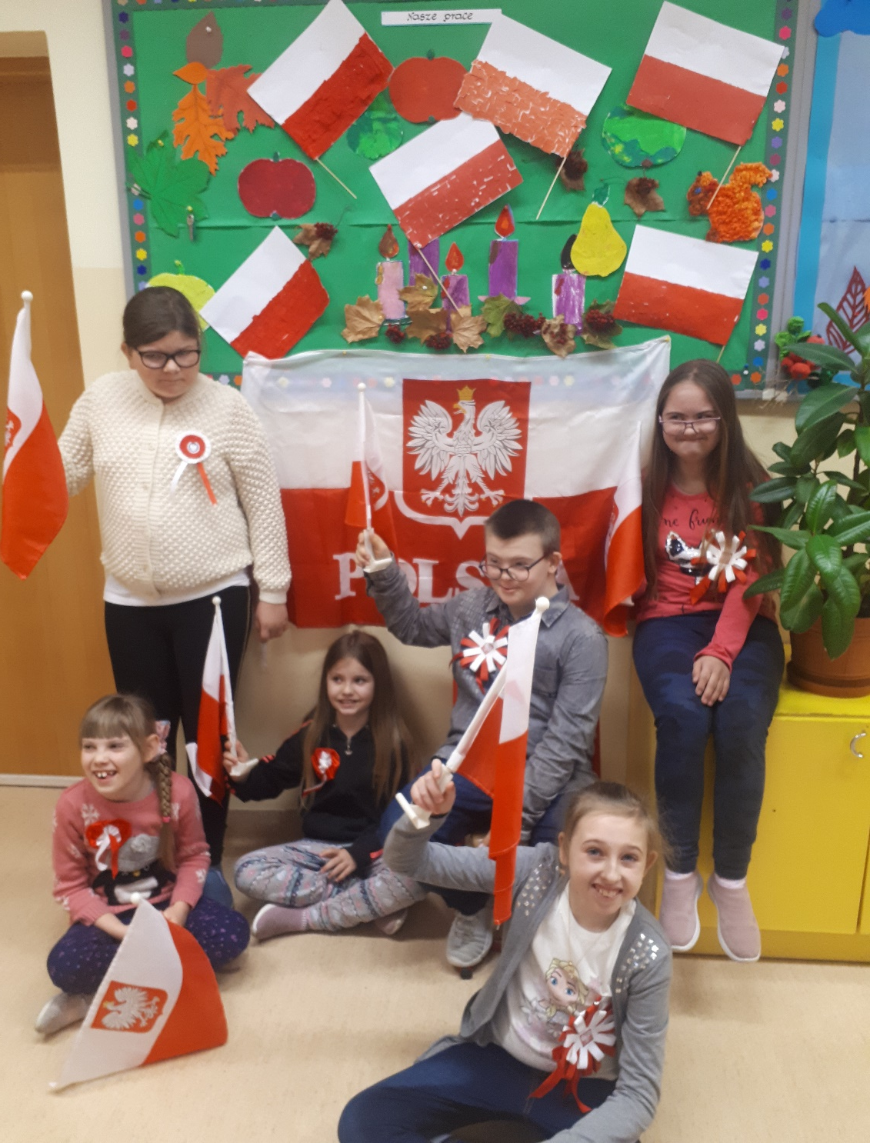
kl. 2A-3A
wychowawca p. B. Gil

Slide 13
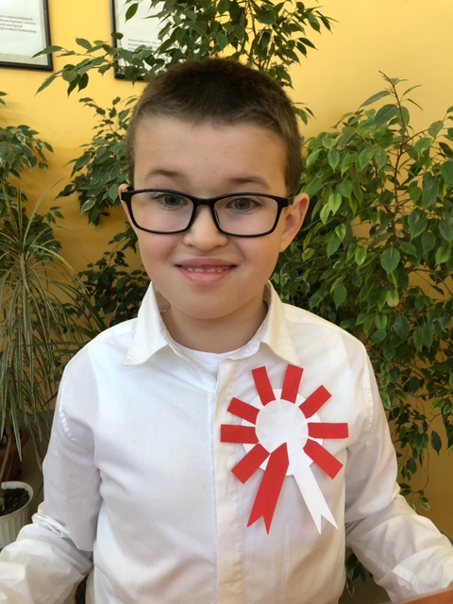
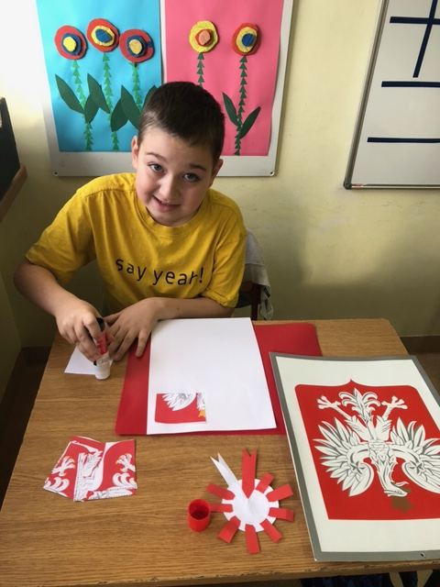
kl. 3CA
wychowawca p. P. Michalczuk

Slide 14
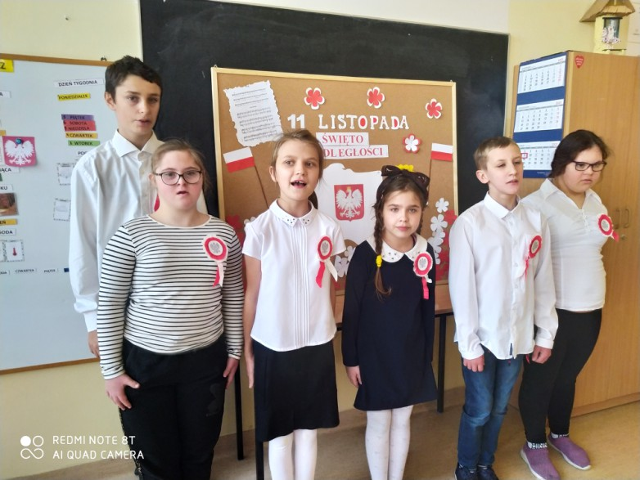
kl. 4B-5A
wychowawca p. E. Johaniuk

Slide 15
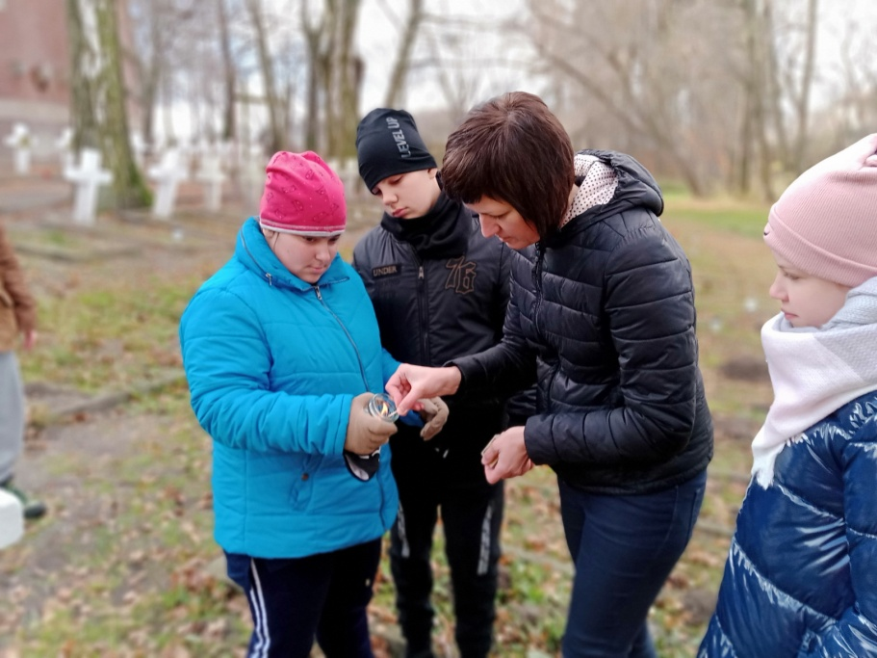
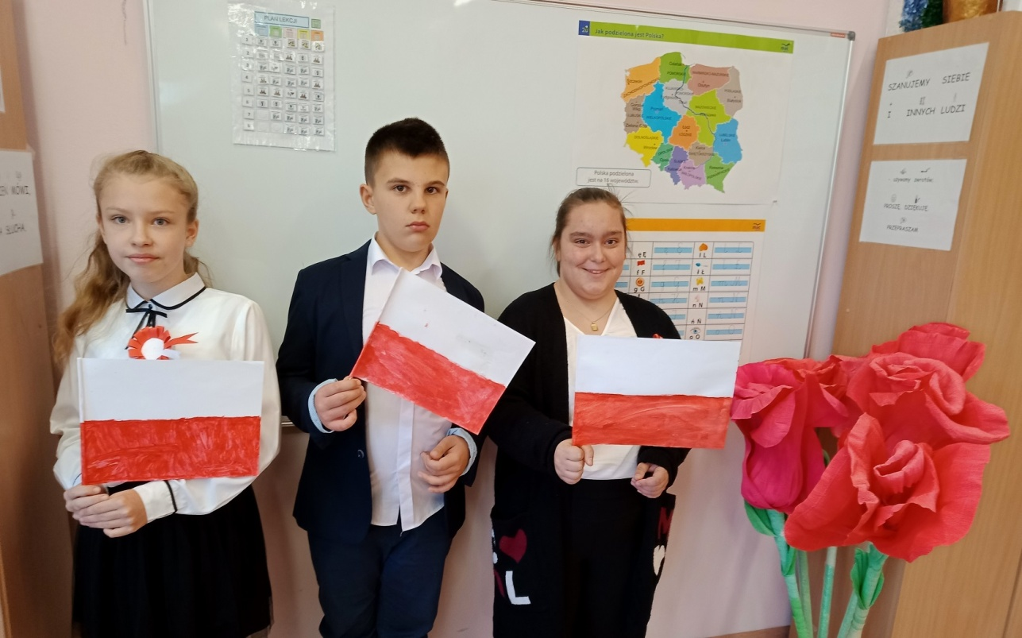
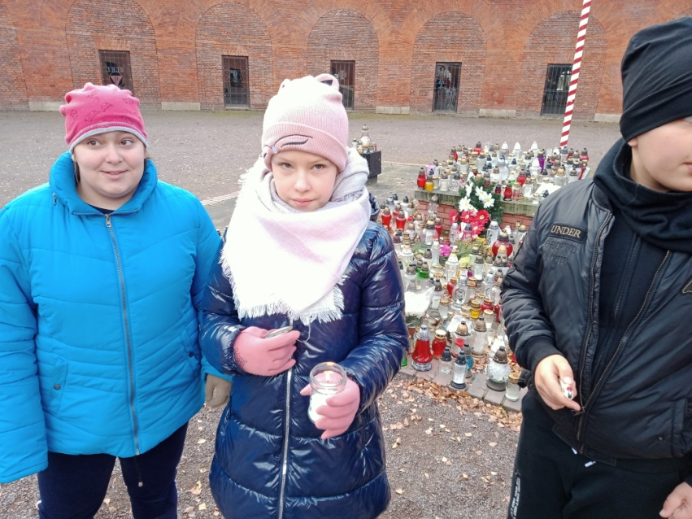
kl. 4C-5EA
wychowawca p. A. Kwaśniewska

Slide 16
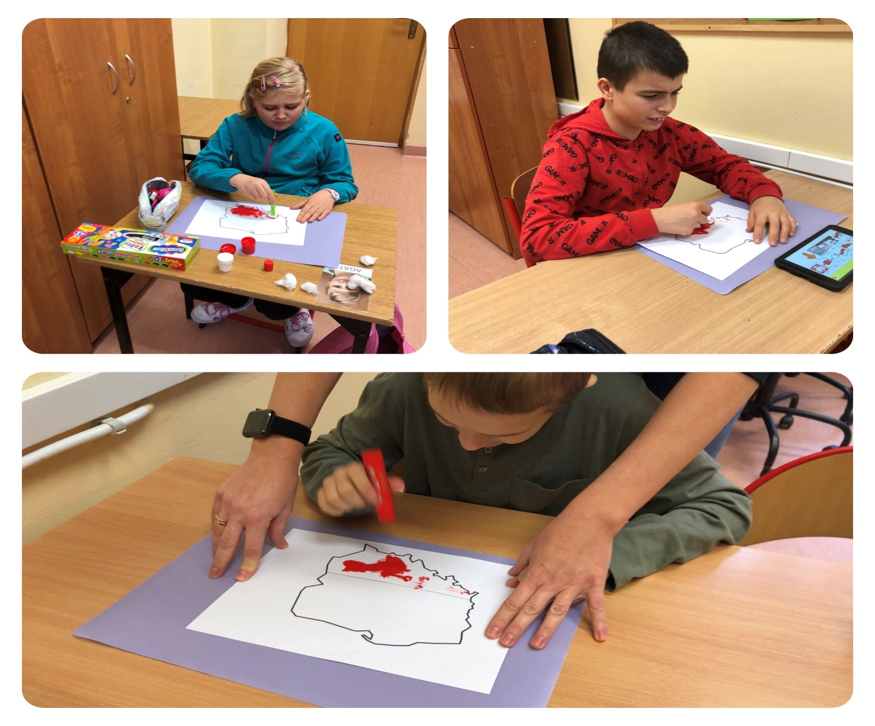
kl. 5BA
wychowawca p. K. Leńczuk

Slide 17
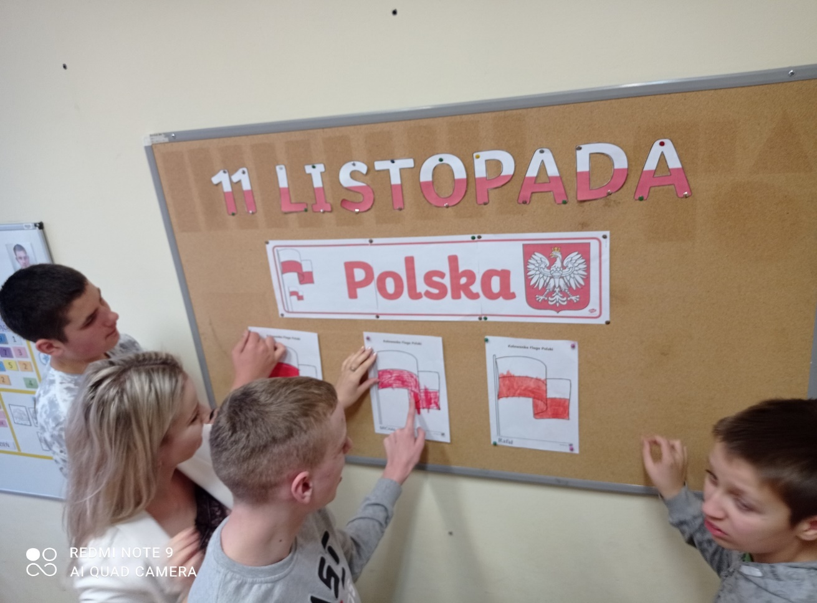
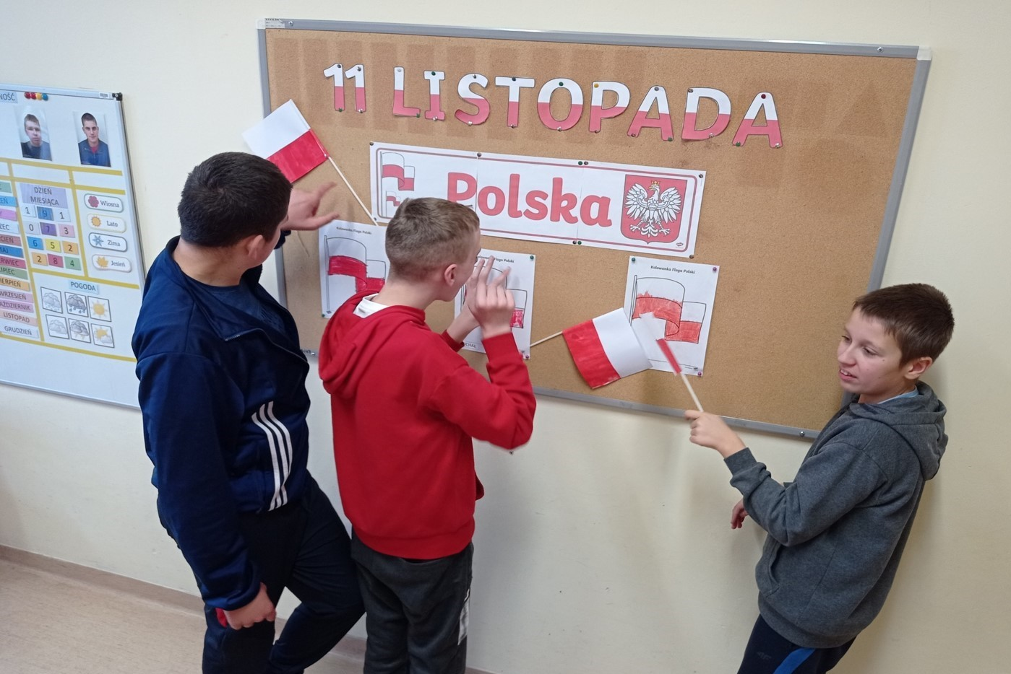
kl. 5CA
wychowawca p. D. Guldynowicz-Kłos

Slide 18
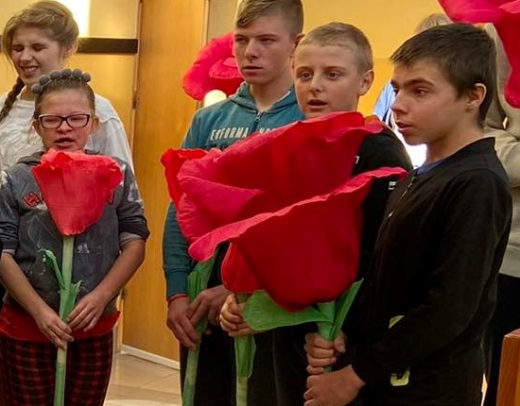
kl. 5D-6A
wychowawca p. K. Berdak

Slide 19
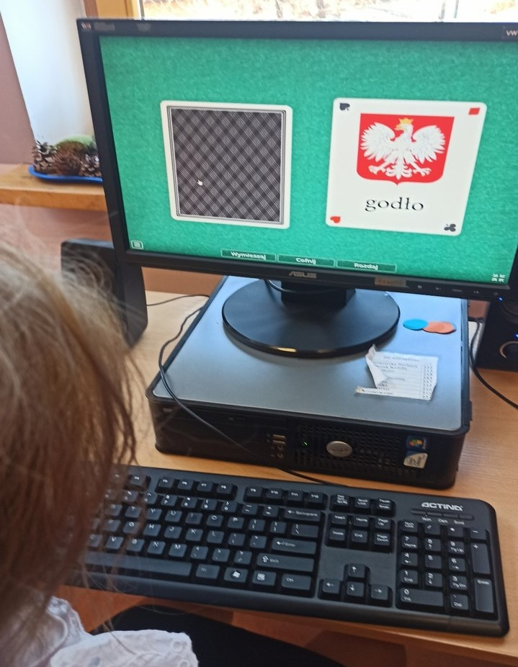
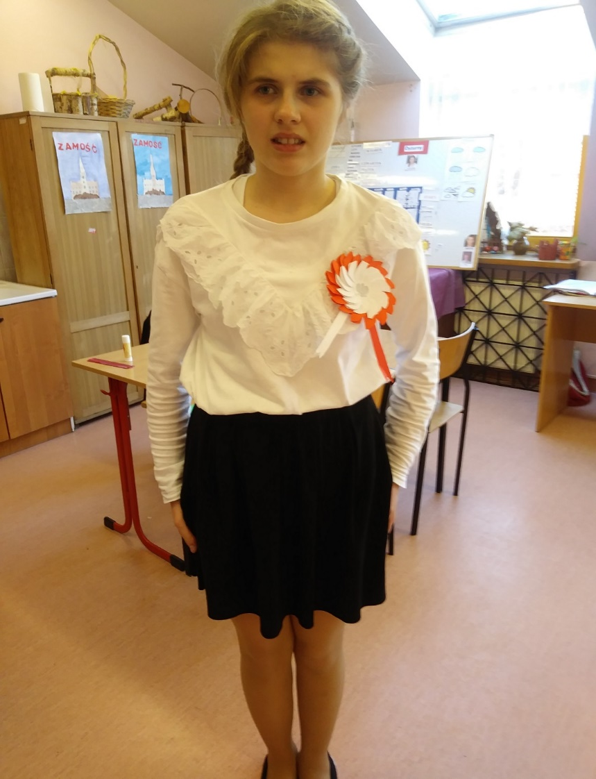
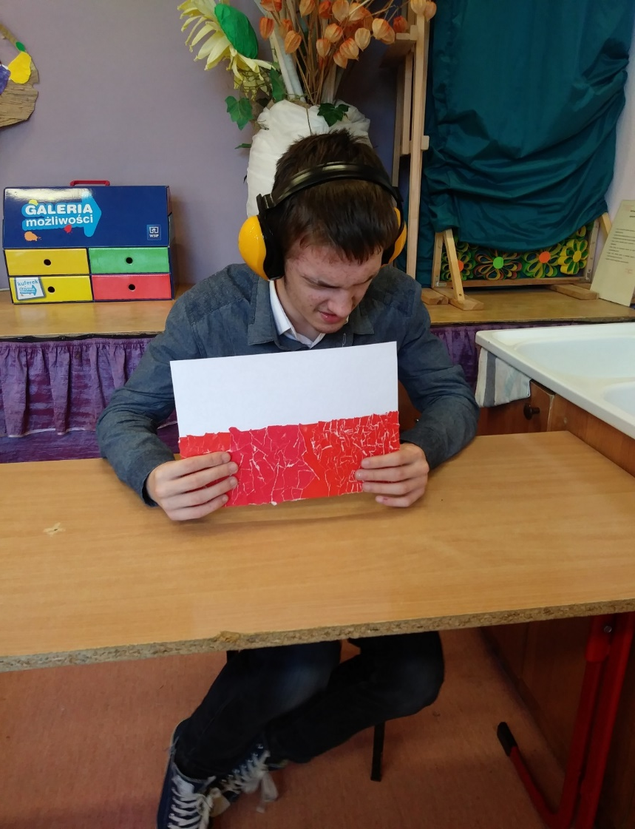
kl. 6DA-7EA
wychowawca p. J. Jabłońska

Slide 20
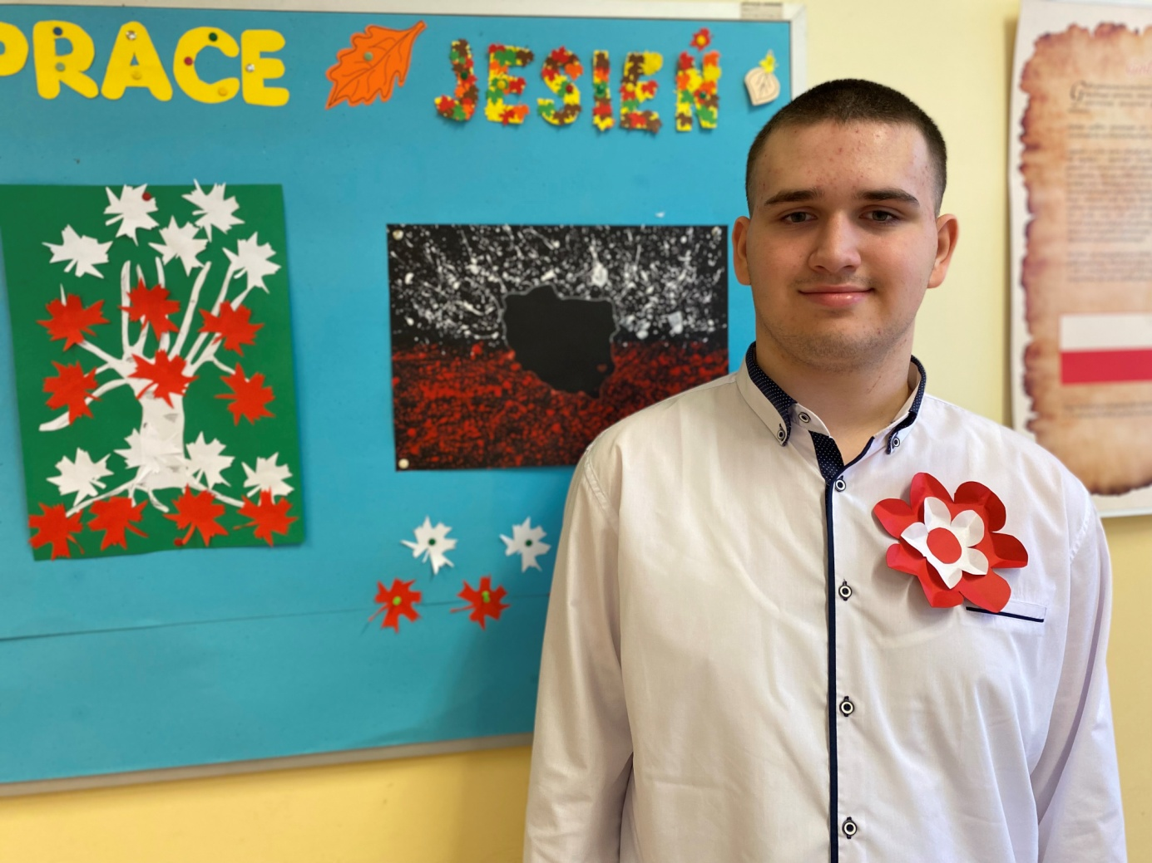
kl. 7B
wychowawca p. M. Szcząchor

Slide 21
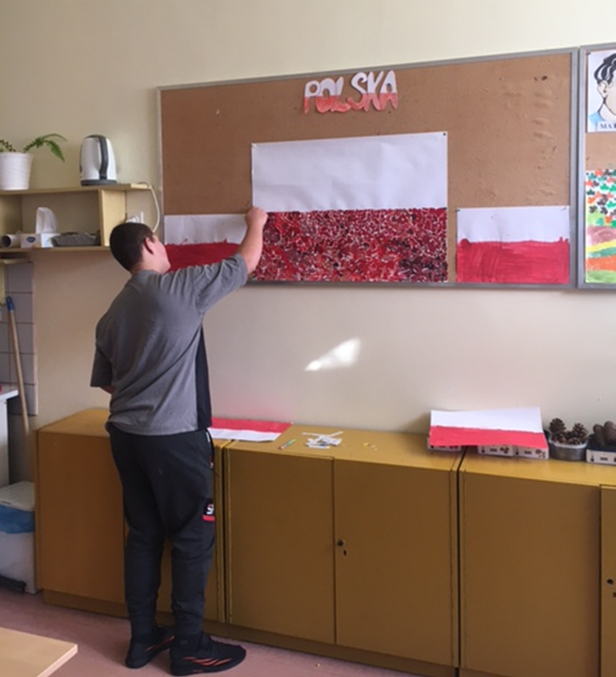
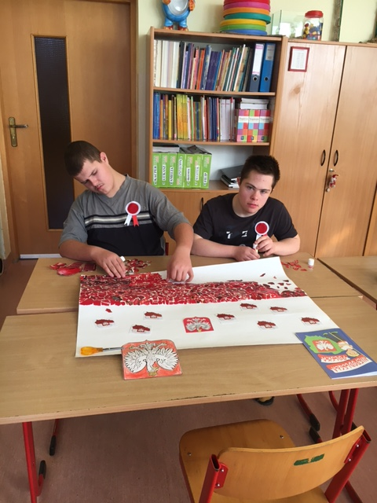
kl. 7D
wychowawca p. B. Skiba

Slide 22
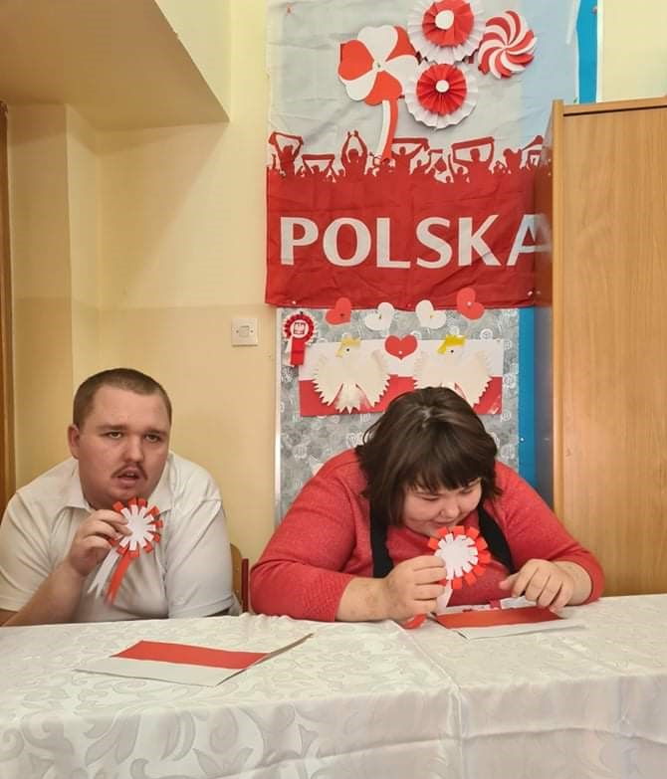
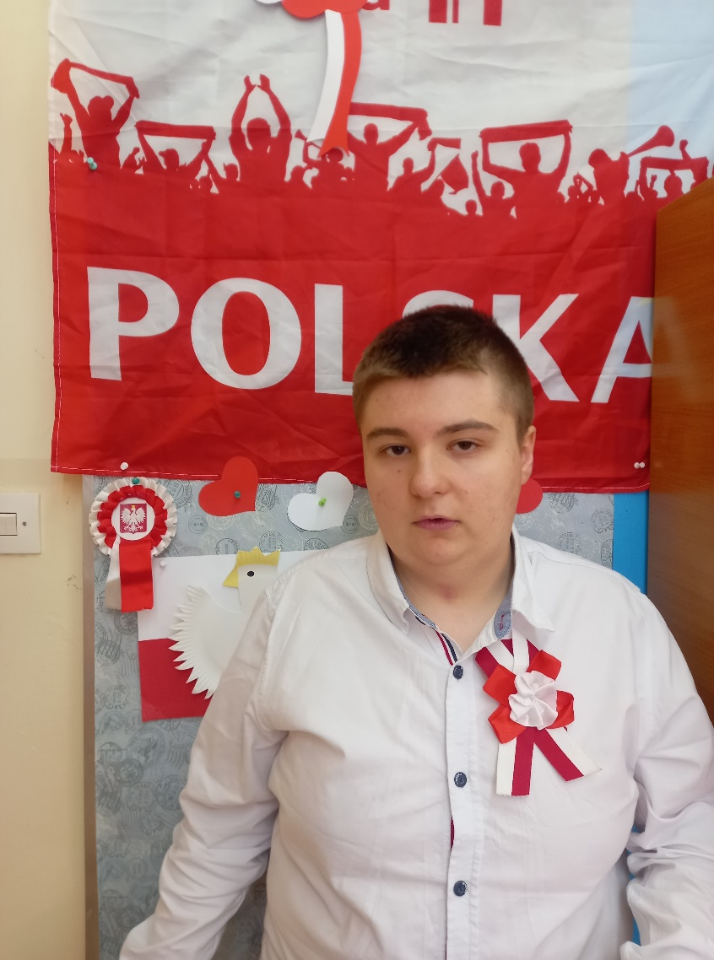
kl. 8EA
wychowawca p. I. Gołębiowska

Slide 23
kl. 8F
wychowawca p. D. Ossowska

Slide 24
BRANŻOWA SZKOŁA I STOPNIA

Slide 25
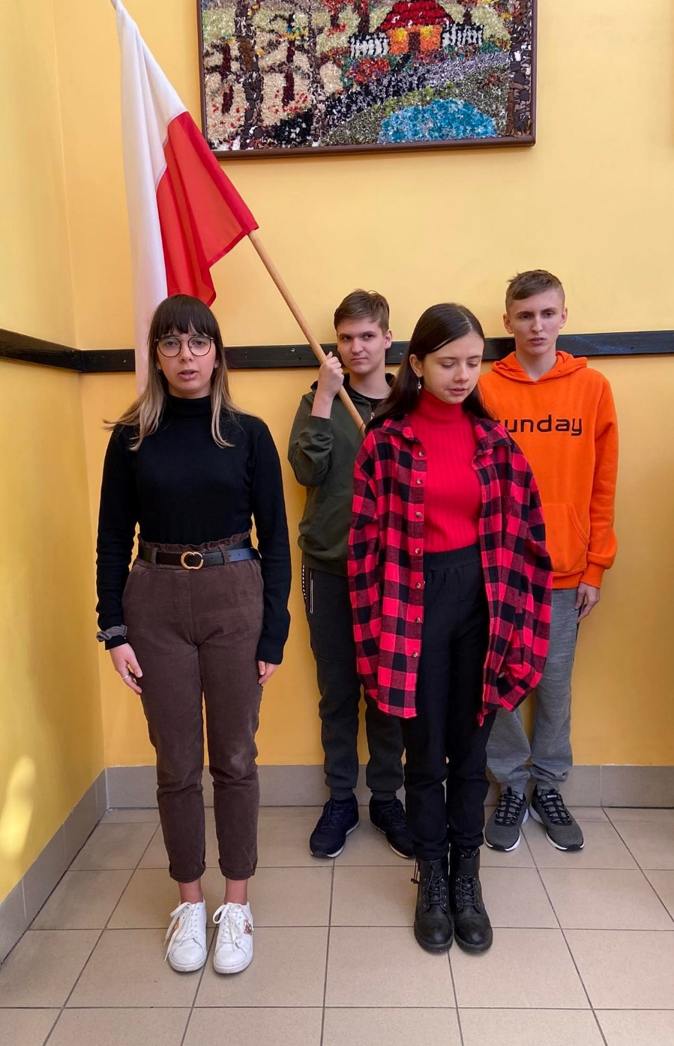
kl. 1az
wychowawca p. E. Świca

Slide 26
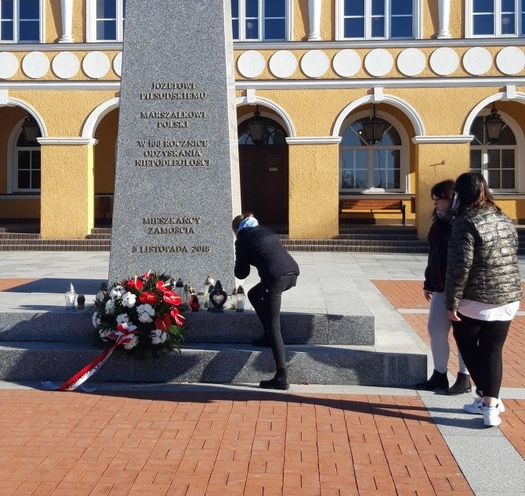
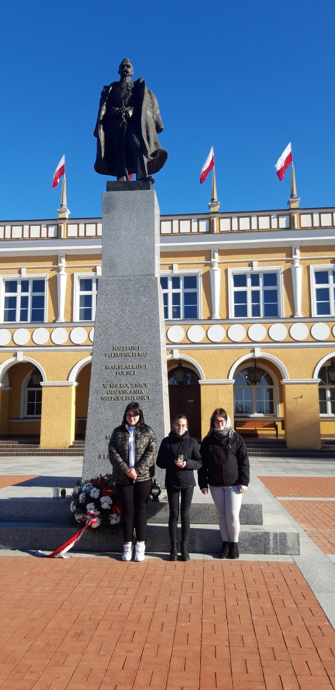
kl. 2az
wychowawca p. J. Banaszkiewicz

Slide 27
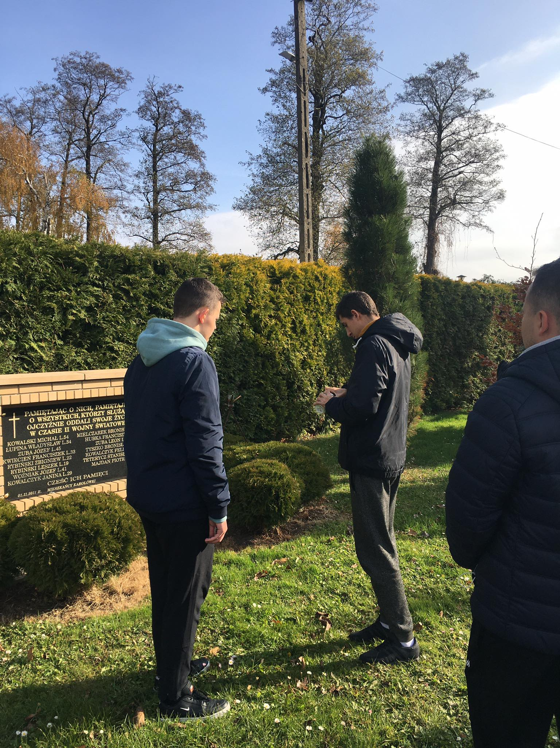
kl. 2bz
wychowawca p. M. Gontarz

Slide 28
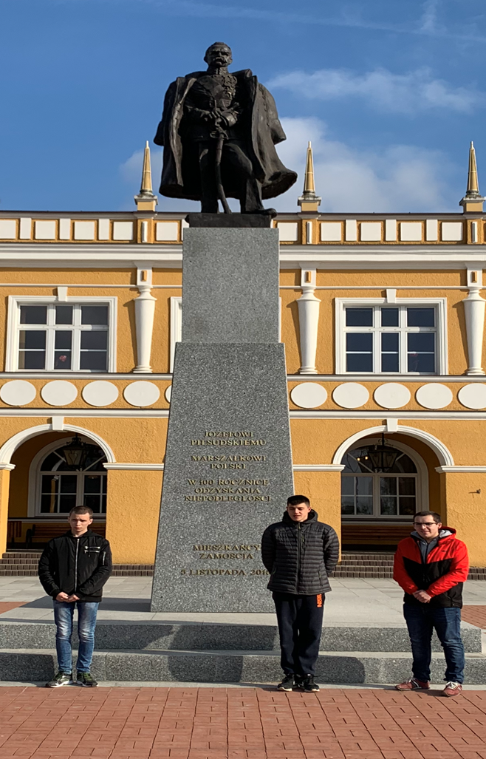
kl. 3az
wychowawca p. D. Herc

Slide 29
SZKOŁA PRZYSPOSABIAJĄCA DO PRACY

Slide 30
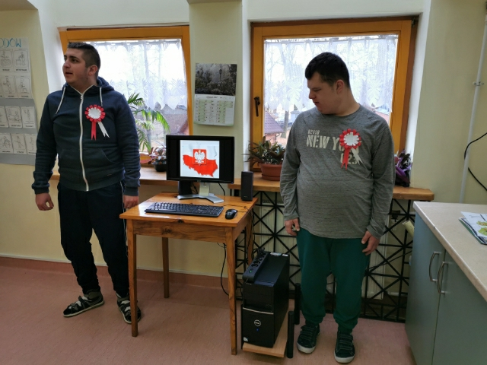
kl. 1As
wychowawca p. A. Małecka-Jabłońska

Slide 31
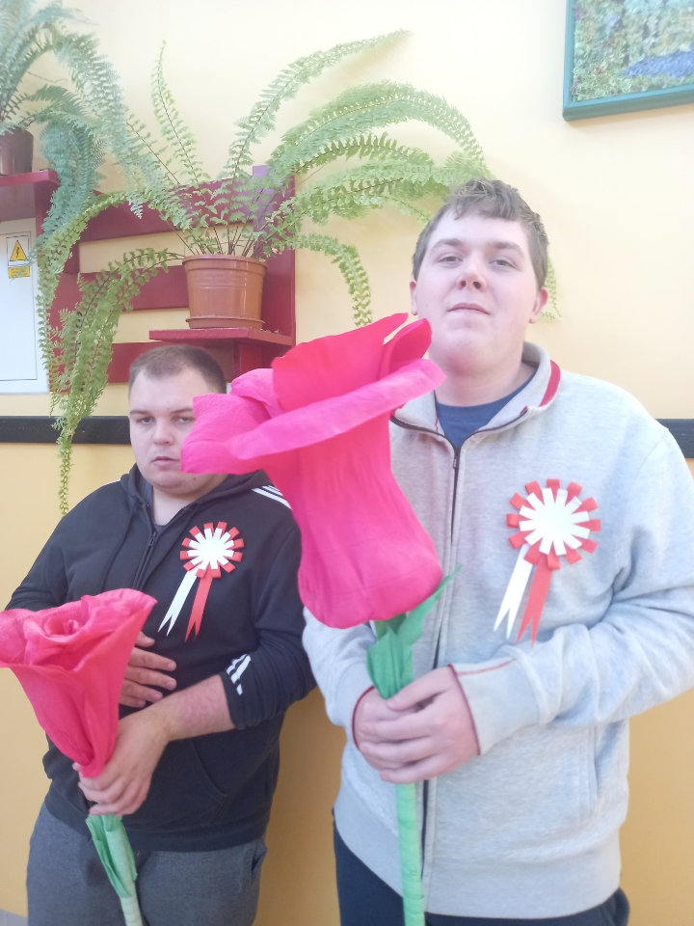
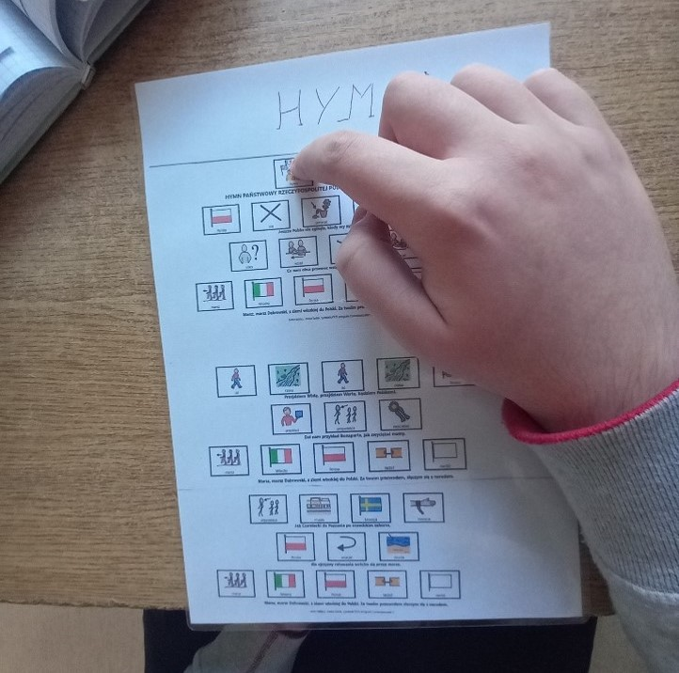
kl. 1BAs-2BAs
wychowawca p. A. Kulas

Slide 32
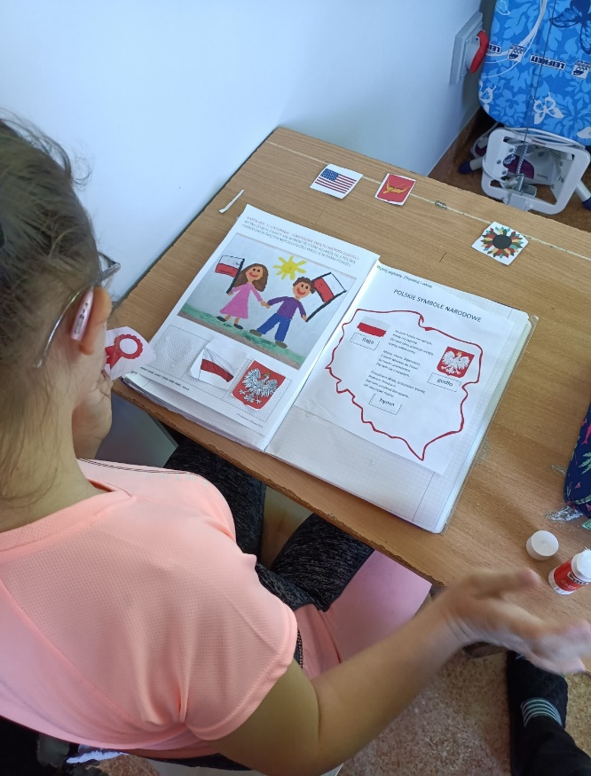
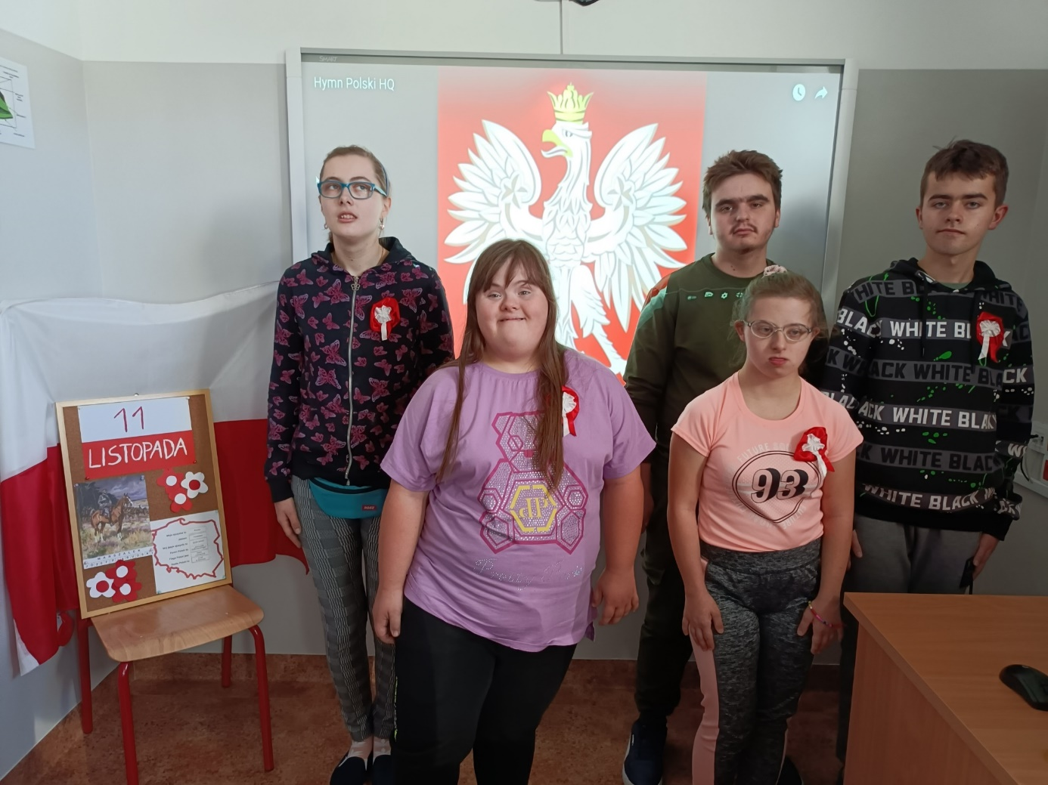
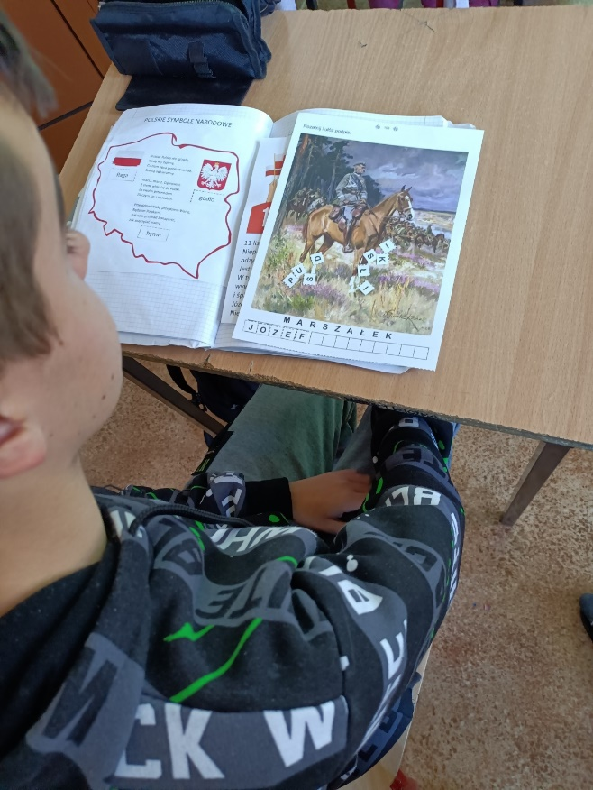
kl. 1Cs-2As
wychowawca p. M. Droździel

Slide 33
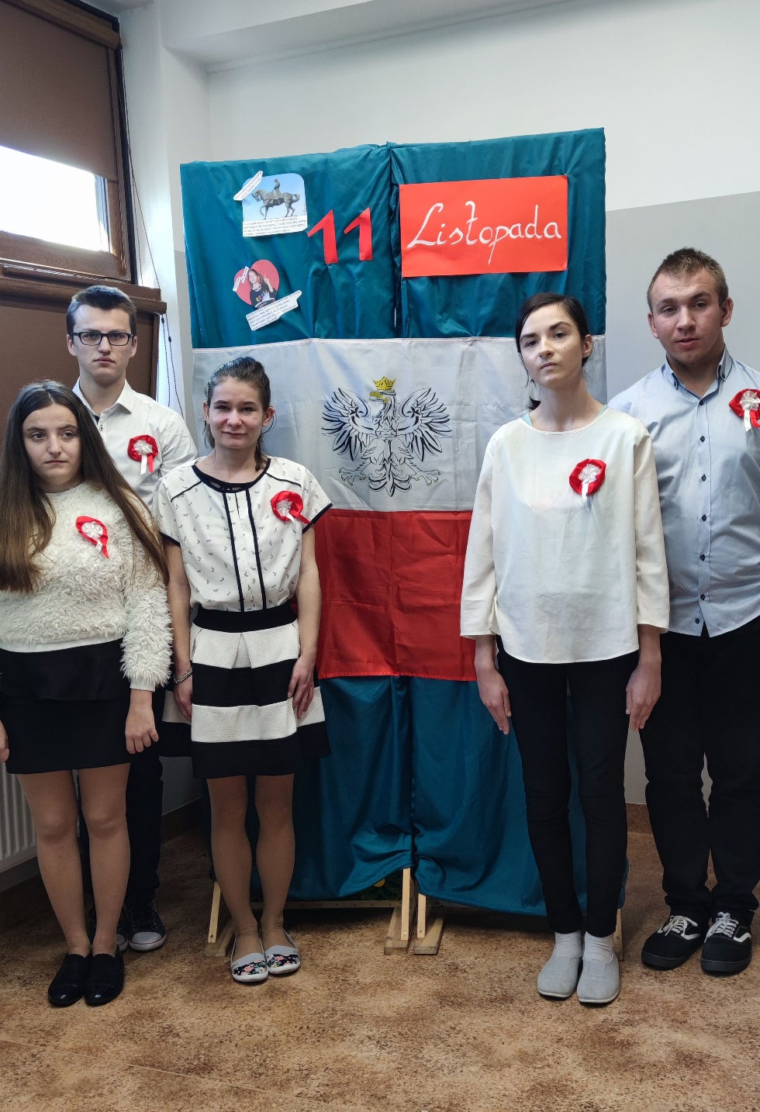
kl. 3Cs
wychowawca p. E. Grechuta

